Slide 1
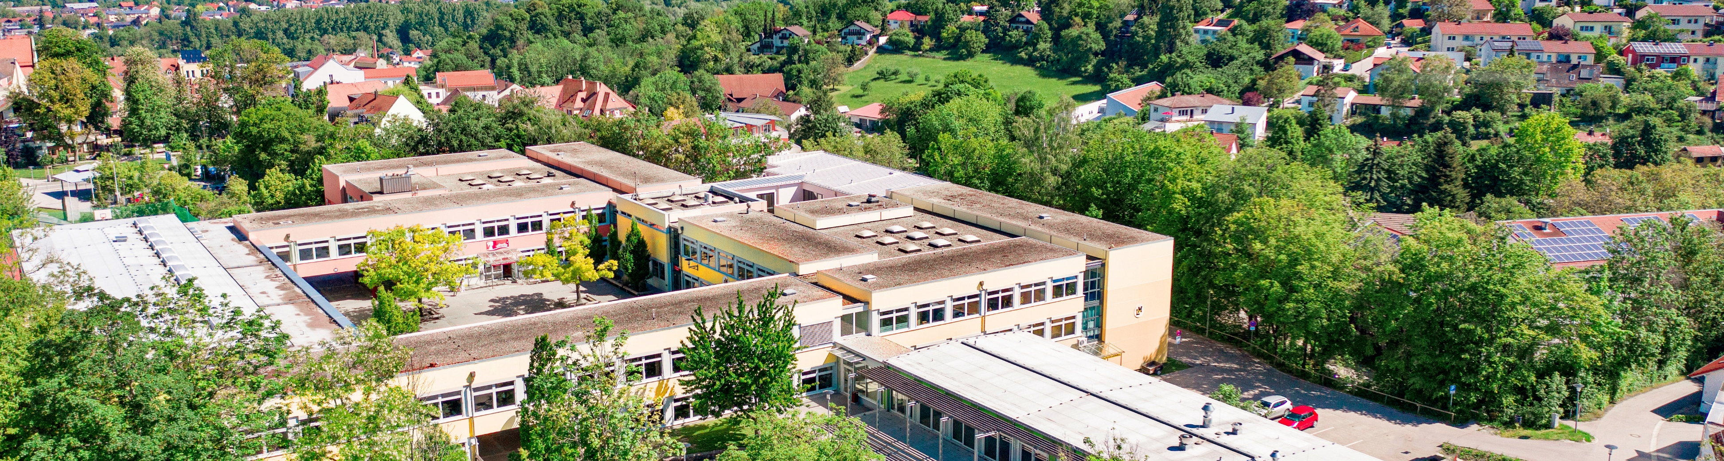


Info für
(externe) Qualiteilnehmer – „Wie bereite ich mich auf die Prüfungen vor?“
Johann Voglmeier, Konrektor

Slide 2

1. Fach
Deutsch
Deutsch als Zweitsprache
2. Fach
Mathematik
3. + 4. Fach
2 aus der Liste:
Englisch
5. Fach
GPG
NuT
kath. Religion
Projektprüfung
WiK
Technik
Ernährung & Soziales
ev. Religion
Ethik
Sport
Leichtathletik (Laufen, Werfen oder Kugelstoßen, Weitsprung)
Fußball oder Basketball
Musik
Kunst
Informatik
Wie bereite ich mich auf die Prüfungen vor?
5 Prüfungen

Slide 3
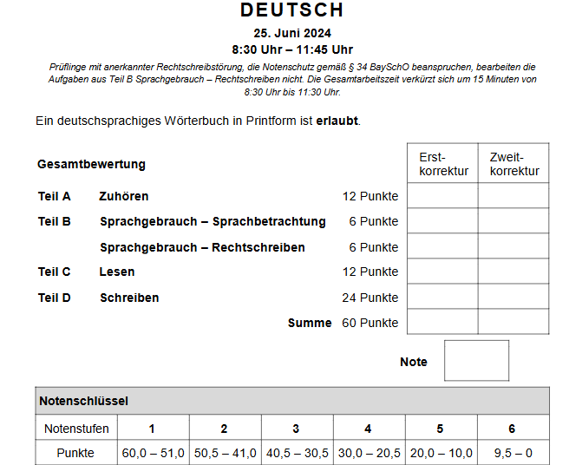
Wie sehen die zentral gestellten Prüfungen aus?

Slide 4
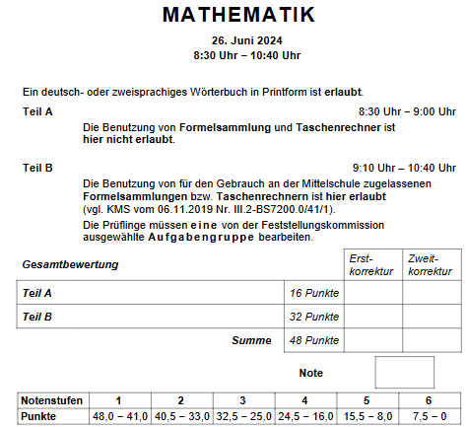
Wie sehen die zentral gestellten Prüfungen aus?

Slide 5
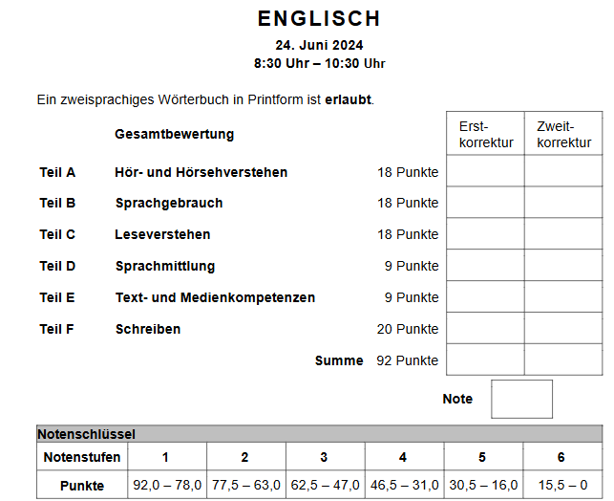
Wie sehen die zentral gestellten Prüfungen aus?

Slide 6
Wie sehen die zentral gestellten Prüfungen aus?
Englisch mündlich 15 Minuten
Picture-based interview | Prüfling bekommt ein Bild. 30 Sekunden Vorbereitung / Prüfling beantwortet 3 bildbezogene und 2 weiterführende Fragen
Topic-based talk | Prüfling bekommt eine Mindmap zu einem Thema. 90 Sekunden Vorbereitung / Prüfling spricht 2 Minuten über 3 Aspekte der Mindmap / bekommt evtl. Fragen
Sprachmittlung | „Dolmetschen“: Ein Prüfer spielt jemanden der kein Englisch kann / Ein Prüfer spielt jemanden der kein Deutsch kann. Der Prüfling stellt die Kommunikation her
Punkte für Sprachverstehen und -produktion | Qualität der Äußerungen / Qualität des Verstehens der Äußerungen der Prüfer

Slide 7


Wie sehen die zentral gestellten Prüfungen aus?
Picture-based interview
Where are the people? 4. What would you ask an Aboriginal Australian?
Describe what they are wearing! 5. Can you imagine living in the outback?
How do they feel? Explain!

Slide 8
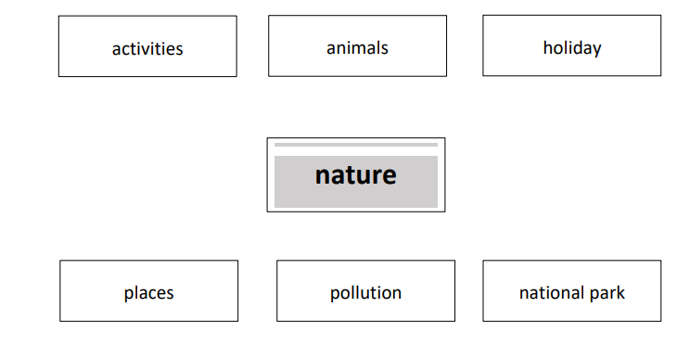
Wie sehen die zentral gestellten Prüfungen aus?
Topic-based talk

Slide 9
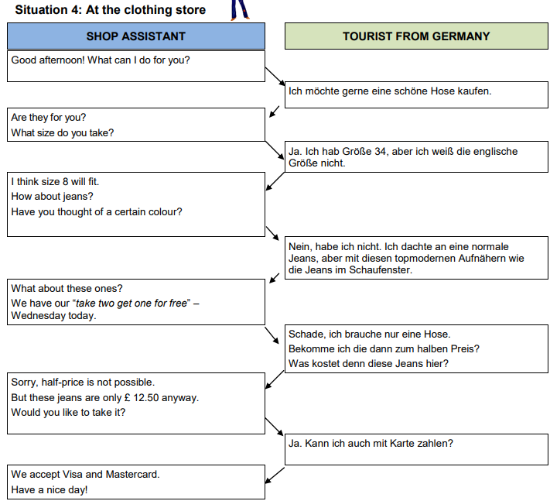
Wie sehen die zentral gestellten Prüfungen aus?
Sprachmittlung

Slide 10


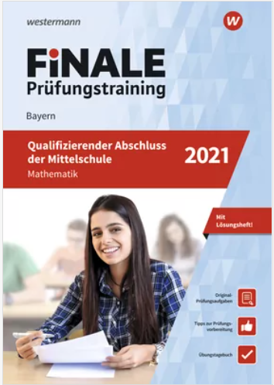
Wie bereite ich mich auf die Prüfungen vor?
Vorbereitung auf die zentral gestellten Prüfungen in Mathematik, Deutsch und Englisch:
Prüfungsaufgaben als Vorbereitungsheft kaufen
Prüfungsaufgaben auf www.mebis.bayern.de
Prüfungsaufgaben Mathematik auf www.ms-badkoetzting.de
Prüfungsaufgaben Mathematik auf www.gms-harburg.de
Prüfungsaufgaben Mathematik als Video auf: www.lernwelt-englisch.de
Prüfungsaufgaben Mathematik als Video auf: www.br.de/mediathek
Übungsaufgaben für die mündliche Prüfung Englisch: www.lernwelt-englisch.de

Slide 11
Wie bereite ich mich auf die Prüfungen vor?
Vorbereitung auf die von der Schule erstellten Prüfungen in GPG (75 min.), NuT (75 min.), Informatik (150 min.), ev. Religion (60 min.), kath. Religion (60 min.), Ethik (60 min.), Kunst (30 min. + 150 min. Praxis), Sport (30 min. + Praxis Leichtathletik und Fußball oder Basketball), Musik (30 min. + Praxis), Projektprüfung (Technik, WiK, Ernährung und Soziales 3-4 Tage mit arbeitspraktischem Teil, Projektmappe und Projektpräsentation)
Skripte im Downloadbereich der Schulhomepage: www.ms-landau.de
  Passwort: Quali und Quali2425
Online-Quiz für die Theorieprüfung im Fach Sport: https://learningapps.org/display?v=pg5xn26k301

Slide 12
Wie bereite ich mich auf die Prüfungen vor?
Vielen Dank für ihre Aufmerksamkeit!

